Slide 1
Результаты Всероссийских проверочных работ в Приморском крае в 2026 году
ОБЩЕСТВОЗНАНИЕ

Slide 2
Основные результаты
по обществознанию (8, 10 кл.):
выполнение заданий группами участников;
распределение первичных баллов;
статистика по отметкам;
достижение планируемых результатов;
сравнение отметок с отметками по журналу.

Slide 3
Распределение первичных баллов, 8 класс

Slide 4
Требования (умения) – обществознание – 8 класс
Уровень сложности задания | Проверяемые предметные результаты освоения основной образовательной программы СОО
Б | 1.1. Применять знания об информации как важном ресурсе современного общества, характеризовать духовно-нравственные ценности (в том числе нормы морали и нравственности, гуманизм, милосердие, справедливость) нашего общества, информационную культуру и информационную безопасность
Б | 1.2. Применять знания об информации как важном ресурсе современного общества, характеризовать духовно-нравственные ценности (в том числе нормы морали и нравственности, гуманизм, милосердие, справедливость) нашего общества, информационную культуру и информационную безопасность
Б | 2. Применять знания об экономической жизни общества, ее основных проявлениях, экономических системах, о собственности, механизме рыночного регулирования экономики, финансовых отношениях, роли государства в экономике, видах налогов, об основах государственной бюджетной и денежно-кредитной политики, о влиянии государственной политики на развитие конкуренции, процессах и явлениях в духовной жизни общества, о науке и образовании, системе образования в Российской Федерации, о религии, мировых религиях, об искусстве и его видах, об информации как важном ресурсе современного общества; классифицировать (в том числе устанавливать существенный признак классификации) механизмы государственного регулирования экономики, о процессах и явлениях в духовной жизни общества, о науке и образовании, системе образования в Российской Федерации, о религии, мировых религиях, об искусстве и его видах; об информации как важном ресурсе современного общества
Б | 3. Применять знания об экономической жизни общества, ее основных проявлениях, экономических системах, о собственности, механизме рыночного регулирования экономики, финансовых отношениях, роли государства в экономике, видах налогов, об основах государственной бюджетной и денежно-кредитной политики, о влиянии государственной политики на развитие конкуренции, процессах и явлениях в духовной жизни общества, о науке и образовании, системе образования в Российской Федерации, о религии, мировых религиях, об искусстве и его видах, информации как важном ресурсе современного общества; сравнивать различные способы хозяйствования
Б | 4. Приобретать опыт использования знаний, включая основы финансовой грамотности, в практической деятельности и повседневной жизни: для анализа потребления домашнего хозяйства, структуры семейного бюджета, составления личного финансового плана; выбора профессии и оценки собственных перспектив в профессиональной сфере; выбора форм сбережений; реализации и защиты прав потребителя (в том числе финансовых услуг); осознанного выполнения гражданских обязанностей; выбора профессии и оценки собственных перспектив в профессиональной сфере; оценивать собственные поступки и поступки других людей с точки зрения их экономической рациональности (сложившиеся модели поведения производителей и потребителей, а также граждан, защищающих свои экономические интересы; практики осуществления экономических действий на основе рационального выбора в условиях ограниченных ресурсов; использования различных способов повышения эффективности производства, распределения семейных ресурсов; для оценки рисков осуществления финансовых мошенничеств, применения недобросовестных практик)
Б | 5.1. Определять и аргументировать с точки зрения социальных ценностей и с опорой на обществоведческие знания, факты общественной жизни свое отношение к предпринимательству и развитию собственного бизнеса; приводить примеры способов повышения эффективности производства, деятельности и проявления основных функций различных финансовых посредников, использования способов повышения эффективности производства, политики Российского государства в сфере культуры и образования, влияния образования на социализацию личности; оценивать собственные поступки, поведение людей в духовной сфере жизни общества
Б | 5.2. Определять и аргументировать с точки зрения социальных ценностей и с опорой на обществоведческие знания, факты общественной жизни свое отношение к предпринимательству и развитию собственного бизнеса; приводить примеры способов повышения эффективности производства, деятельности и проявления основных функций различных финансовых посредников, использования способов повышения эффективности производства, политики Российского государства в сфере культуры и образования, влияния образования на социализацию личности; оценивать собственные поступки, поведение людей в духовной сфере жизни общества
Б | 6.1. Применять знания об экономической жизни общества; приводить примеры способов повышения эффективности производства, деятельности и проявления основных функций различных финансовых посредников, использования способов повышения эффективности производства; классифицировать (в том числе устанавливать существенный признак классификации) экономические явления; использовать полученные знания для объяснения причин достижения (недостижения) результатов экономической деятельности, основных механизмов государственного регулирования экономики, государственной политики по развитию конкуренции, социально-экономической роли и функций предпринимательства, причин и последствий безработицы, необходимости правомерного налогового поведения; применять знания о процессах и явлениях в духовной жизни общества, о науке и образовании, системе образования в Российской Федерации, о религии, мировых религиях, об искусстве и его видах; приводить примеры политики Российского государства в сфере культуры и образования, влияния образования на социализацию личности, правил информационной безопасности; устанавливать и объяснять взаимосвязь развития духовной культуры и формирования личности, взаимовлияние науки и образования; анализировать, систематизировать, критически оценивать и обобщать социальную информацию, представленную в разных формах (описательную, графическую, аудиовизуальную), при изучении культуры, науки и образования

Slide 5
Требования (умения) – обществознание – 8 класс
Уровень сложности задания | Проверяемые предметные результаты освоения основной образовательной программы СОО
Б | 6.2. Применять знания об экономической жизни общества; приводить примеры способов повышения эффективности производства, деятельности и проявления основных функций различных финансовых посредников, использования способов повышения эффективности производства; классифицировать (в том числе устанавливать существенный признак классификации) экономические явления; использовать полученные знания для объяснения причин достижения (недостижения) результатов экономической деятельности, основных механизмов государственного регулирования экономики, государственной политики по развитию конкуренции, социально-экономической роли и функций предпринимательства, причин и последствий безработицы, необходимости правомерного налогового поведения; применять знания о процессах и явлениях в духовной жизни общества, о науке и образовании, системе образования в Российской Федерации, о религии, мировых религиях, об искусстве и его видах; приводить примеры политики Российского государства в сфере культуры и образования, влияния образования на социализацию личности, правил информационной безопасности; устанавливать и объяснять взаимосвязь развития духовной культуры и формирования личности, взаимовлияние науки и образования; анализировать, систематизировать, критически оценивать и обобщать социальную информацию, представленную в разных формах (описательную, графическую, аудиовизуальную), при изучении культуры, науки и образования
Б | 7.1. Анализировать, обобщать, систематизировать, конкретизировать и критически оценивать социальную информацию, включая экономико-статистическую, из адаптированных источников (в том числе учебных материалов) и публикаций СМИ, соотносить ее с личным социальным опытом; используя обществоведческие знания, формулировать выводы, подкрепляя их аргументами, при изучении экономической сферы, культуры, науки и образования
Б | 7.2. Анализировать, обобщать, систематизировать, конкретизировать и критически оценивать социальную информацию, включая экономико-статистическую, из адаптированных источников (в том числе учебных материалов) и публикаций СМИ, соотносить ее с личным социальным опытом; используя обществоведческие знания, формулировать выводы, подкрепляя их аргументами, при изучении экономической сферы, культуры, науки и образования
Б | 7.3. Анализировать, обобщать, систематизировать, конкретизировать и критически оценивать социальную информацию, включая экономико-статистическую, из адаптированных источников (в том числе учебных материалов) и публикаций СМИ, соотносить ее с личным социальным опытом; используя обществоведческие знания, формулировать выводы, подкрепляя их аргументами, при изучении экономической сферы, культуры, науки и образования
Б | 8.1. Применять знания об экономической жизни общества, ее основных проявлениях, экономических системах, о собственности, механизме рыночного регулирования экономики, финансовых отношениях, роли государства в экономике, видах налогов, об основах государственной бюджетной и денежно-кредитной политики, о влиянии государственной политики на развитие конкуренции; характеризовать духовно-нравственные ценности (в том числе нормы морали и нравственности, гуманизм, милосердие, справедливость) нашего общества, искусство как сферу деятельности, информационную культуру и информационную безопасность
Б | 8.2. Применять знания об экономической жизни общества, ее основных проявлениях, экономических системах, о собственности, механизме рыночного регулирования экономики, финансовых отношениях, роли государства в экономике, видах налогов, об основах государственной бюджетной и денежно-кредитной политики, о влиянии государственной политики на развитие конкуренции; характеризовать духовно-нравственные ценности (в том числе нормы морали и нравственности, гуманизм, милосердие, справедливость) нашего общества, искусство как сферу деятельности, информационную культуру и информационную безопасность
Б | 8.3. Применять знания об экономической жизни общества, ее основных проявлениях, экономических системах, о собственности, механизме рыночного регулирования экономики, финансовых отношениях, роли государства в экономике, видах налогов, об основах государственной бюджетной и денежно-кредитной политики, о влиянии государственной политики на развитие конкуренции; характеризовать духовно-нравственные ценности (в том числе нормы морали и нравственности, гуманизм, милосердие, справедливость) нашего общества, искусство как сферу деятельности, информационную культуру и информационную безопасность

Slide 6
Распределение первичных баллов, 10 класс

Slide 7
Требования (умения) – обществознание – 10 класс
Уровень сложности задания | Проверяемые предметные результаты освоения основной образовательной программы СОО
Б | 1.1. Уметь определять смысл, различать признаки научных понятий и использовать понятийный аппарат при анализе и оценке социальных явлений, в том числе достижений российской науки и искусства, направлений научно-технологического развития Российской Федерации, при изложении собственных суждений и построении устных и письменных высказываний, включая понятия: общество и его типы, социальный институт, общественный прогресс, деятельность, социальные интересы, глобализация, личность, социализация, истина, мышление; определять различные смыслы многозначных понятий, в том числе: общество, личность, свобода, духовная культура, духовные ценности, народная культура, массовая культура, элитарная культура, ценности и идеалы, образование, наука, искусство, религия, мораль, мировоззрение, экономическая система, экономический рост, экономический цикл, ограниченность ресурсов, общественные блага, валовой внутренний продукт, факторы долгосрочного экономического роста, механизмы государственного регулирования экономики, международное разделение труда; определять различные смыслы многозначных понятий, в том числе: культура, экономика, собственность
Б | 1.2. Уметь определять смысл, различать признаки научных понятий и использовать понятийный аппарат при анализе и оценке социальных явлений, в том числе достижений российской науки и искусства, направлений научно-технологического развития Российской Федерации, при изложении собственных суждений и построении устных и письменных высказываний, включая понятия: общество и его типы, социальный институт, общественный прогресс, деятельность, социальные интересы, глобализация, личность, социализация, истина, мышление; определять различные смыслы многозначных понятий, в том числе: общество, личность, свобода, духовная культура, духовные ценности, народная культура, массовая культура, элитарная культура, ценности и идеалы, образование, наука, искусство, религия, мораль, мировоззрение, экономическая система, экономический рост, экономический цикл, ограниченность ресурсов, общественные блага, валовой внутренний продукт, факторы долгосрочного экономического роста, механизмы государственного регулирования экономики, международное разделение труда; определять различные смыслы многозначных понятий, в том числе: культура, экономика, собственность
Б | 2. Владеть знаниями: об обществе как целостной развивающейся системе в единстве и взаимодействии основных сфер и социальных институтов; общественных потребностях и общественных отношениях; о социальной динамике и ее формах; об особенностях процесса цифровизации и влияния массовых коммуникаций на все сферы жизни общества; о глобальных проблемах и вызовах современности; перспективах развития современного общества, тенденциях развития Российской Федерации; человеке как субъекте общественных отношений и сознательной деятельности; об особенностях социализации личности и ее этапах в современных условиях; о деятельности и ее структуре; сознании, самосознании и социальном поведении; познании мира; об истине и ее критериях; о формах и методах мышления; об историческом и этническом многообразии культур, связи духовной и материальной культуры, особенностях профессиональной деятельности в области науки и культуры; экономике как науке и хозяйстве; о роли государства в экономике, в том числе государственной политике поддержки малого бизнеса и предпринимательства, конкуренции и импортозамещения; об особенностях рыночных отношений в современной экономике; о роли государственного бюджета в реализации полномочий органов государственной власти, механизмах принятия бюджетных решений; об особенностях профессиональной деятельности в экономической и финансовой сферах
Б | 3. Классифицировать и типологизировать на основе предложенных критериев используемые в социальных науках понятия и термины, отражающие явления и процессы социальной действительности, в том числе: виды и формы деятельности; виды знания, науки, религий; виды и уровни образования в Российской Федерации; виды налоговых систем, издержек производства, безработицы, финансовых услуг; типы и виды рыночных структур; факторы производства; источники финансирования предприятий
Б | 4. Применять знания о финансах и бюджетном регулировании при пользовании финансовыми услугами и инструментами, в том числе находить, анализировать и использовать информацию для принятия ответственных решений по достижению финансовых целей и управлению личными финансами при реализации прав и обязанностей потребителя финансовых услуг с учетом основных способов снижения рисков и правил личной финансовой безопасности; оценивать поведение людей и собственное поведение с точки зрения ценностей, социальных норм, включая нормы морали и права, экономической рациональности
Б | 5. Уметь устанавливать, выявлять, объяснять и конкретизировать примерами причинно-следственные, функциональные, иерархические и другие связи подсистем и элементов общества, материальной и духовной культуры, массовой и элитарной культуры; характеризовать причины и последствия преобразований в духовной сфере жизни российского общества, культурного многообразия современного общества, возрастания роли науки в современном обществе, экономической деятельности и проблем устойчивого развития, макроэкономических показателей и качества жизни, спроса и предложения; характеризовать причины и последствия преобразований в экономической сфере жизни российского общества, инфляции, безработицы, экономические функции государства, Центрального банка Российской Федерации, налоговой системы Российской Федерации, предпринимательства; владеть уровнями и методами научного познания, мышления и деятельности, общественного и индивидуального сознания, чувственного и рационального познания; характеризовать причины и последствия преобразований в жизни российского общества, противоречивого характера общественного прогресса, глобализации; формулировать, основываясь на социальных ценностях и приобретенных знаниях о человеке в обществе, собственные суждения и аргументы по проблемам влияния социокультурных факторов на формирование личности, противоречивых последствий глобализации, соотношения свободы и необходимости в деятельности человека; конкретизировать теоретические положения, в том числе о типах общества, многообразии путей и форм общественного развития, человеке как результате биологической и социокультурной эволюции, многообразии видов деятельности и ее мотивации, об этапах социализации, фактами социальной действительности, модельными ситуациями, примерами из личного социального опыта, по проблемам значения культурных ценностей и норм в жизни общества, в духовном развитии личности, об особенностях научного познания в социально-гуманитарных науках, о духовных ценностях, субкультуре и контркультуре, диалоге культур, категориях морали, возможностях самовоспитания, об особенностях образования и науки в современном обществе, о свободе совести, значении поддержания межконфессионального мира в Российской Федерации, многообразии функций искусства, достижениях современного российского искусства, фактами социальной действительности, модельными ситуациями, примерами из личного социального опыта, по проблемам роли государства в экономике, путей достижения экономического роста, взаимосвязи экономической свободы и социальной ответственности, об использовании мер государственной поддержки малого и среднего предпринимательства в Российской Федерации, о выборе способов рационального экономического поведения людей, об особенностях труда молодежи в условиях конкуренции на рынке труда, фактами социальной действительности, модельными ситуациями, примерами из личного социального опыта; иметь представления о методах изучения социальных явлений и процессов в социальных науках, включая универсальные методы науки, а также специальные методы социального познания, в том числе социологические опросы, биографический метод, социальное прогнозирование, метод моделирования и сравнительно-исторический метод

Slide 8
Требования (умения) – обществознание – 10 класс
Уровень сложности задания | Проверяемые предметные результаты освоения основной образовательной программы СОО
Б | 6.1. Характеризовать российские духовно-нравственные ценности, в том числе ценности человеческой жизни, патриотизма и служения Отечеству, семьи, созидательного труда, норм морали и нравственности, прав и свобод человека, гуманизма, милосердия, справедливости, коллективизма, исторического единства народов России, преемственности истории нашей Родины, осознания ценности культуры России и традиций народов России, общественной стабильности и целостности государства, на примерах раздела «Духовная культура»; применять знания, полученные при изучении раздела «Духовная культура», для анализа социальной информации о развитии духовной культуры, полученной из источников различного типа, включая официальные публикации на интернет-ресурсах государственных органов, нормативные правовые акты, государственные документы стратегического характера, публикации в СМИ; использовать обществоведческие знания для взаимодействия с представителями других национальностей и культур в целях успешного выполнения типичных социальных ролей, ориентации в актуальных общественных событиях, определения личной гражданской позиции, осознания значимости здорового образа жизни, роли непрерывного образования; использовать средства информационно-коммуникационных технологий в решении различных задач при изучении раздела «Духовная культура»; формулировать, основываясь на социальных ценностях и приобретенных знаниях о духовной культуре, собственные суждения и аргументы по проблемам значения культурных ценностей и норм в жизни общества, в духовном развитии личности; конкретизировать теоретические положения, в том числе об особенностях научного познания в социально-гуманитарных науках, о духовных ценностях, субкультуре и контр-культуре, диалоге культур, категориях морали, возможностях самовоспитания, об особенностях образова¬ния и науки в современном обществе, о свободе совести, значении поддержания межконфессионального мира в Российской Федерации, многообразии функций искусства, достижениях современного российского искусства, фактами социальной действительности, модельными ситуациями, примерами из личного социального опыта
Б | 6.2. Характеризовать российские духовно-нравственные ценности, в том числе ценности человеческой жизни, патриотизма и служения Отечеству, семьи, созидательного труда, норм морали и нравственности, прав и свобод человека, гуманизма, милосердия, справедливости, коллективизма, исторического единства народов России, преемственности истории нашей Родины, осознания ценности культуры России и традиций народов России, общественной стабильности и целостности государства, на примерах раздела «Духовная культура»; применять знания, полученные при изучении раздела «Духовная культура», для анализа социальной информации о развитии духовной культуры, полученной из источников различного типа, включая официальные публикации на интернет-ресурсах государственных органов, нормативные правовые акты, государственные документы стратегического характера, публикации в СМИ; использовать обществоведческие знания для взаимодействия с представителями других национальностей и культур в целях успешного выполнения типичных социальных ролей, ориентации в актуальных общественных событиях, определения личной гражданской позиции, осознания значимости здорового образа жизни, роли непрерывного образования; использовать средства информационно-коммуникационных технологий в решении различных задач при изучении раздела «Духовная культура»; формулировать, основываясь на социальных ценностях и приобретенных знаниях о духовной культуре, собственные суждения и аргументы по проблемам значения культурных ценностей и норм в жизни общества, в духовном развитии личности; конкретизировать теоретические положения, в том числе об особенностях научного познания в социально-гуманитарных науках, о духовных ценностях, субкультуре и контр-культуре, диалоге культур, категориях морали, возможностях самовоспитания, об особенностях образования и науки в современном обществе, о свободе совести, значении поддержания межконфессионального мира в Российской Федерации, многообразии функций искусства, достижениях современного российского искусства, фактами социальной действительности, модельными ситуациями, примерами из личного социального опыта
П | 7.1. Применять знания, полученные при изучении для анализа социальной информации о многообразии путей и форм общественного развития, российском обществе, об угрозах и вызовах развития в XXI в., о развитии духовной культуры, о проблемах и современных тенденциях, направлениях и механизмах экономического развития, полученной из источников различного типа, включая официальные публикации на интернет-ресурсах государственных органов, нормативные правовые акты, государственные документы стратегического характера, публикации в СМИ; отражать связи социальных объектов и явлений с помощью различных знаковых систем, в том числе в таблицах, схемах, диаграммах, графиках; осуществлять поиск социальной информации, представленной в различных знаковых системах, извлекать информацию из неадаптированных источников, вести целенаправленный поиск необходимых сведений для восполнения недостающих звеньев, делать обоснованные выводы, различать отдельные компоненты в информационном сообщении; выделять факты, выводы, оценочные суждения, мнения при изучении раздела «Человек в обществе», «Духовная культура», «Экономическая жизнь общества»; анализировать неадаптированные тексты
П | 7.2. Применять знания, полученные при изучении для анализа социальной информации о многообразии путей и форм общественного развития, российском обществе, об угрозах и вызовах развития в XXI в., о развитии духовной культуры, о проблемах и современных тенденциях, направлениях и механизмах экономического развития, полученной из источников различного типа, включая официальные публикации на интернет-ресурсах государственных органов, нормативные правовые акты, государственные документы стратегического характера, публикации в СМИ; отражать связи социальных объектов и явлений с помощью различных знаковых систем, в том числе в таблицах, схемах, диаграммах, графиках; осуществлять поиск социальной информации, представленной в различных знаковых системах, извлекать информацию из неадаптированных источников, вести целенаправленный поиск необходимых сведений для восполнения недостающих звеньев, делать обоснованные выводы, различать отдельные компоненты в информационном сообщении; выделять факты, выводы, оценочные суждения, мнения при изучении раздела «Человек в обществе», «Духовная культура», «Экономическая жизнь общества»; анализировать неадаптированные тексты
П | 7.3. Применять знания, полученные при изучении для анализа социальной информации о многообразии путей и форм общественного развития, российском обществе, об угрозах и вызовах развития в XXI в., о развитии духовной культуры, о проблемах и современных тенденциях, направлениях и механизмах экономического развития, полученной из источников различного типа, включая официальные публикации на интернет-ресурсах государственных органов, нормативные правовые акты, государственные документы стратегического характера, публикации в СМИ; отражать связи социальных объектов и явлений с помощью различных знаковых систем, в том числе в таблицах, схемах, диаграммах, графиках; осуществлять поиск социальной информации, представленной в различных знаковых системах, извлекать информацию из неадаптированных источников, вести целенаправленный поиск необходимых сведений для восполнения недостающих звеньев, делать обоснованные выводы, различать отдельные компоненты в информационном сообщении; выделять факты, выводы, оценочные суждения, мнения при изучении раздела «Человек в обществе», «Духовная культура», «Экономическая жизнь общества»; анализировать неадаптированные тексты

Slide 9
Требования (умения) – обществознание – 10 класс
Уровень сложности задания | Проверяемые предметные результаты освоения основной образовательной программы СОО
Б | 8.1. Характеризовать российские духовно-нравственные ценности, в том числе ценности человеческой жизни, патриотизма и служения Отечеству, семьи, созидательного труда, норм морали и нравственности, прав и свобод человека, гуманизма, милосердия, справедливости, коллективизма, исторического единства народов России, преемственности истории нашей Родины, осознания ценности культуры России и традиций народов России, общественной стабильности и целостности государства на примерах раздела «Человек в обществе», «Духовная культура», «Экономическая жизнь общества»; самостоятельно оценивать практические ситуации и принимать решения, выявлять с помощью полученных знаний наиболее эффективные способы противодействия коррупции; определять стратегии разрешения социальных и межличностных конфликтов; оценивать поведение людей и собственное поведение с точки зрения ценностей, социальных норм, включая нормы морали и права, экономической рациональности; осознавать неприемлемость антиобщественного поведения, опасность алкоголизма и наркомании
Б | 8.2. Характеризовать российские духовно-нравственные ценности, в том числе ценности человеческой жизни, патриотизма и служения Отечеству, семьи, созидательного труда, норм морали и нравственности, прав и свобод человека, гуманизма, милосердия, справедливости, коллективизма, исторического единства народов России, преемственности истории нашей Родины, осознания ценности культуры России и традиций народов России, общественной стабильности и целостности государства на примерах раздела «Человек в обществе», «Духовная культура», «Экономическая жизнь общества»; самостоятельно оценивать практические ситуации и принимать решения, выявлять с помощью полученных знаний наиболее эффективные способы противодействия коррупции; определять стратегии разрешения социальных и межличностных конфликтов; оценивать поведение людей и собственное поведение с точки зрения ценностей, социальных норм, включая нормы морали и права, экономической рациональности; осознавать неприемлемость антиобщественного поведения, опасность алкоголизма и наркомании
П | 9.1. Осуществлять поиск социальной информации, представленной в различных знаковых системах, извлекать информацию из неадаптированных источников, вести целенаправленный поиск необходимых сведений для восполнения недостающих звеньев, делать обоснованные выводы, различать отдельные компоненты в информационном сообщении; выделять факты, выводы, оценочные суждения, мнения при изучении разделов «Человек в обществе», «Духовная культура», «Экономическая жизнь общества»; отражать связи социальных объектов и явлений с помощью различных знаковых систем, в том числе в таблицах, схемах, диаграммах, графиках; формулировать, основываясь на социальных ценностях и приобретенных знаниях об экономической жизни общества, собственные суждения и аргументы по проблемам роли государства в экономике, путей достижения экономического роста, взаимосвязи экономической свободы и социальной ответственности; конкретизировать теоретические положения, в том числе об использовании мер государственной поддержки малого и среднего предпринимательства в РФ, о выборе способов рационального экономического поведения людей, об особенностях труда молодежи в условиях конкуренции на рынке труда, фактами социальной действительности, модельными ситуациями, примерами из личного социального опыта; оценивать социальную информацию по проблемам развития современного общества, общественного и индивидуального сознания, потребностей и интересов личности, научного познания в социально-гуманитарных науках, в том числе поступающую по каналам сетевых коммуникаций, определять степень достоверности информации; соотносить различные оценки социальных явлений, содержащиеся в источниках информации; давать оценку действиям людей в типичных (модельных) ситуациях с точки зрения социальных норм; самостоятельно оценивать практические ситуации и принимать решения, выявлять с помощью полученных знаний наиболее эффективные способы противодействия коррупции; определять стратегии разрешения социальных и межличностных конфликтов; оценивать поведение людей и собственное поведение с точки зрения ценностей, социальных норм, норм морали и права, экономической рациональности; осознавать неприемлемость антиобщественного поведения, опасность алкоголизма и наркомании
П | 9.2. Осуществлять поиск социальной информации, представленной в различных знаковых системах, извлекать информацию из неадаптированных источников, вести целенаправленный поиск необходимых сведений для восполнения недостающих звеньев, делать обоснованные выводы, различать отдельные компоненты в информационном сообщении; выделять факты, выводы, оценочные суждения, мнения при изучении разделов «Человек в обществе», «Духовная культура», «Экономическая жизнь общества»; отражать связи социальных объектов и явлений с помощью различных знаковых систем, в том числе в таблицах, схемах, диаграммах, графиках; формулировать, основываясь на социальных ценностях и приобретенных знаниях об экономической жизни общества, собственные суждения и аргументы по проблемам роли государства в экономике, путей достижения экономического роста, взаимосвязи экономической свободы и социальной ответственности; конкретизировать теоретические положения, в том числе об использовании мер государственной поддержки малого и среднего предпринимательства в РФ, о выборе способов рационального экономического поведения людей, об особенностях труда молодежи в условиях конкуренции на рынке труда, фактами социальной действительности, модельными ситуациями, примерами из личного социального опыта; оценивать социальную информацию по проблемам развития современного общества, общественного и индивидуального сознания, потребностей и интересов личности, научного познания в социально-гуманитарных науках, в том числе поступающую по каналам сетевых коммуникаций, определять степень достоверности информации; соотносить различные оценки социальных явлений, содержащиеся в источниках информации; давать оценку действиям людей в типичных (модельных) ситуациях с точки зрения социальных норм; самостоятельно оценивать практические ситуации и принимать решения, выявлять с помощью полученных знаний наиболее эффективные способы противодействия коррупции; определять стратегии разрешения социальных и межличностных конфликтов; оценивать поведение людей и собственное поведение с точки зрения ценностей, социальных норм, норм морали и права, экономической рациональности; осознавать неприемлемость антиобщественного поведения, опасность алкоголизма и наркомании

Slide 10
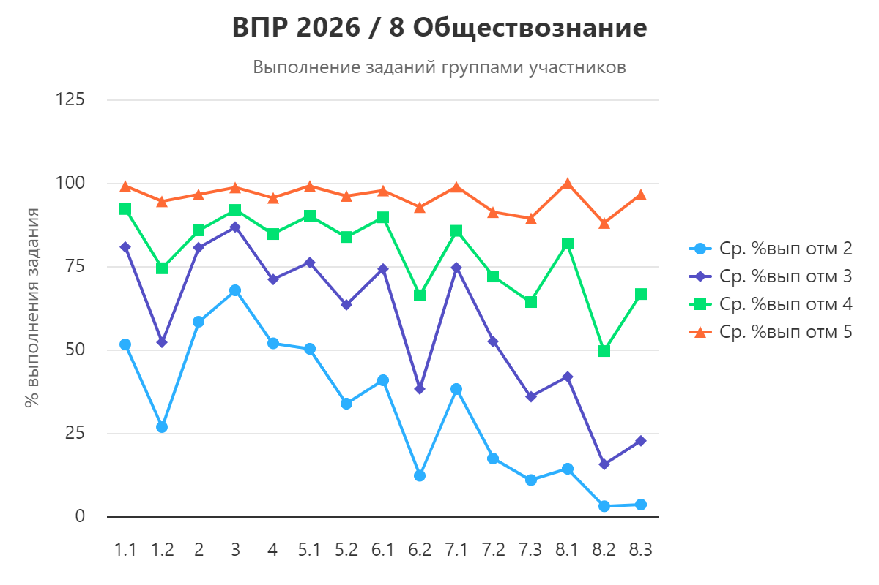

Slide 11
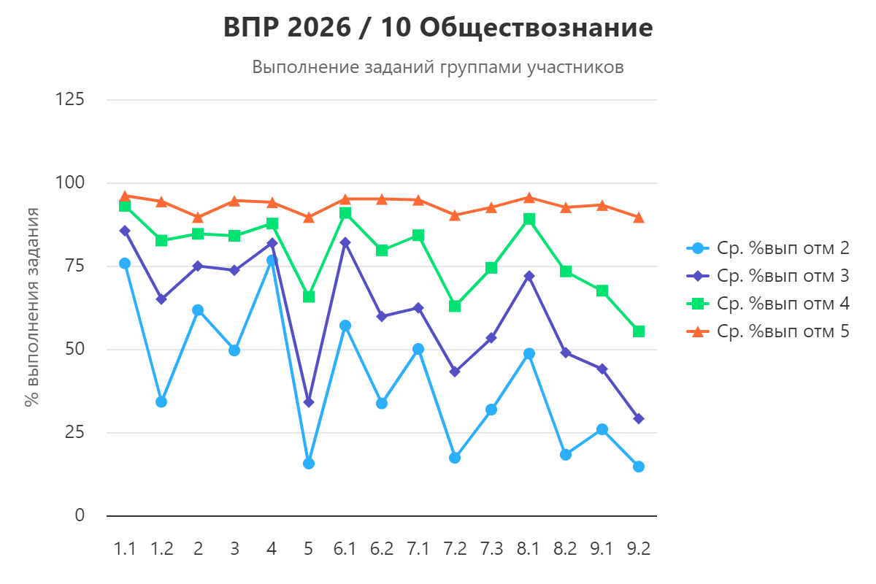

Slide 12
Статистика по оценкам, 8 класс

Slide 13
Статистика по оценкам, 10 класс

Slide 14
Достижение планируемых результатов, 8 класс

Slide 15
Достижение планируемых результатов, 10 класс

Slide 16
Сравнение отметок с отметками по журналу, 8 класс

Slide 17
Сравнение отметок с отметками по журналу, 10 класс

